Slide 1
Механика грунта
Проф. Крунослав Минажек
Осиекский университет Йосип Юрай Штроссмайера

Slide 2
Содержание
Прочность грунта на сдвиг
Испытания для определения прочности грунта
Дренированное и недренированное поведение
Поведение основных типов грунтов на прочность, дренированного и недренированного грунта
Параметры пластового давления
Испытание грунта на прочность на месте

Slide 3
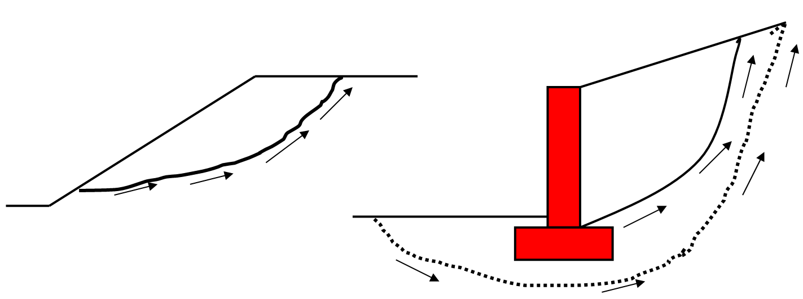
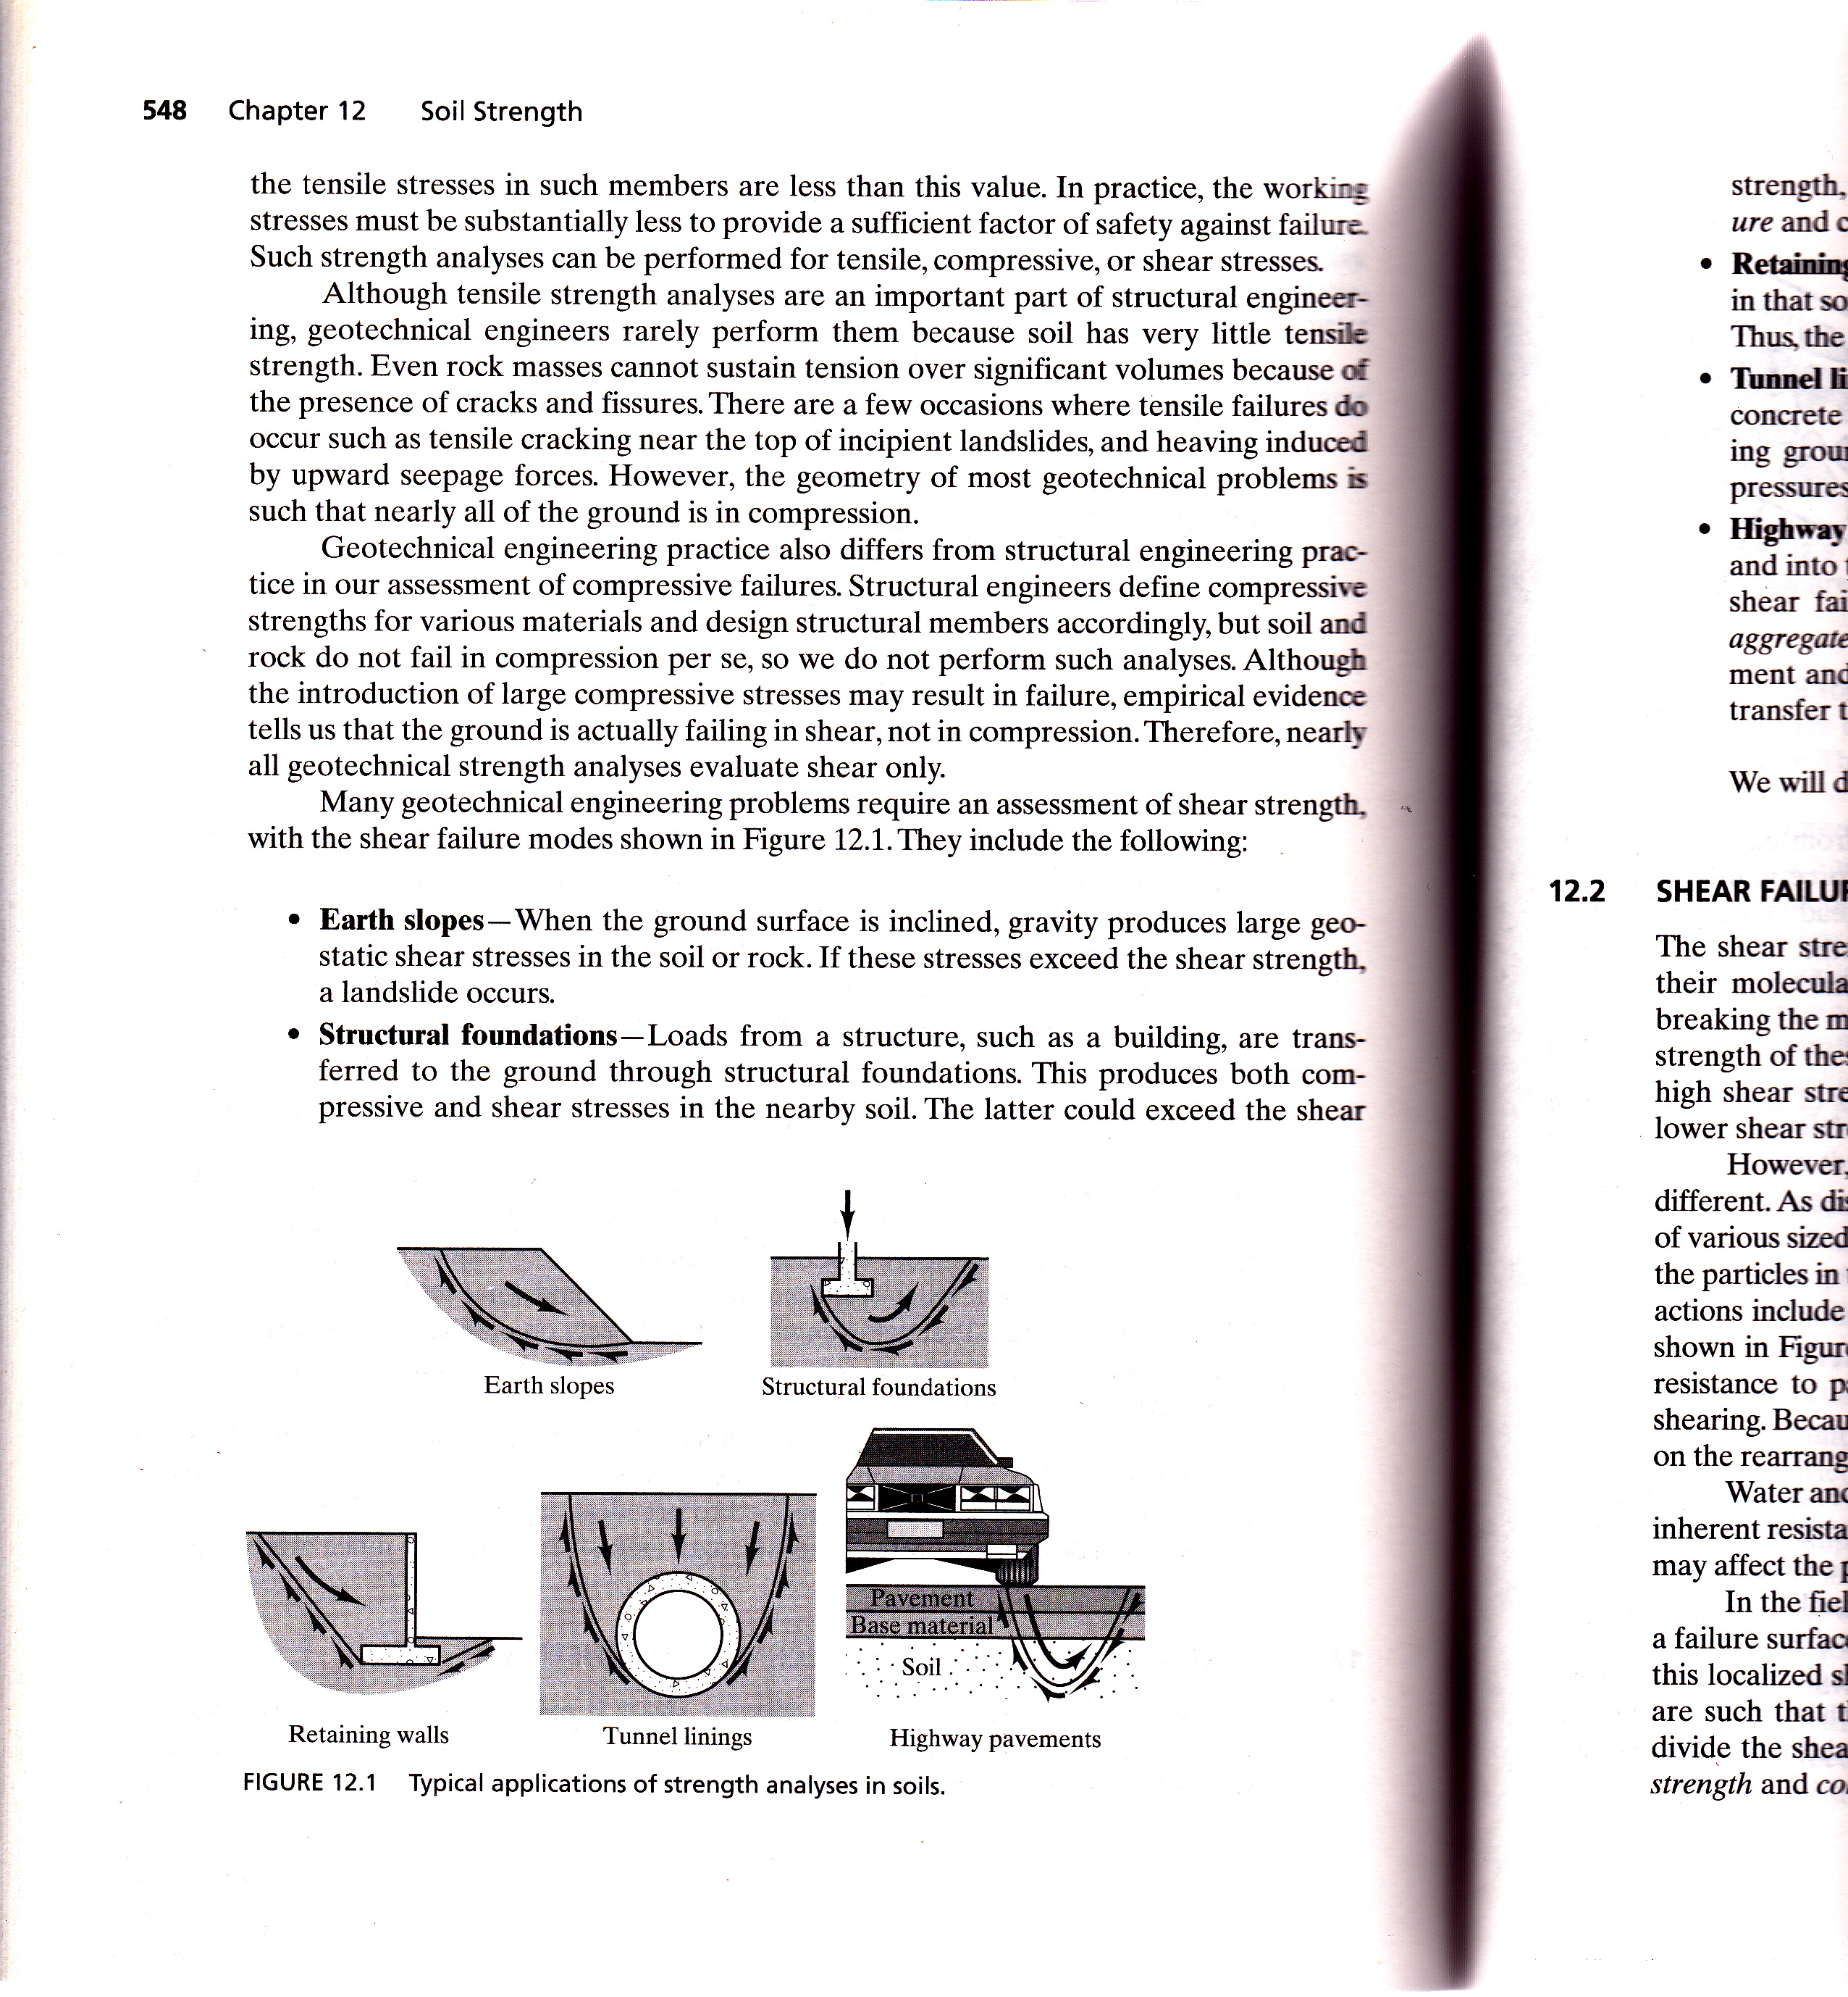
Прочность грунта на сдвиг
Прочность грунта - это самое высокое напряжение сдвига, которое грунт может выдержать до разрушения. Это свойство позволяет почве оставаться стабильной даже на наклонной поверхности.
земляные склоны
подпорные стенки
структурный фундамент
облицовка туннелей

Slide 4
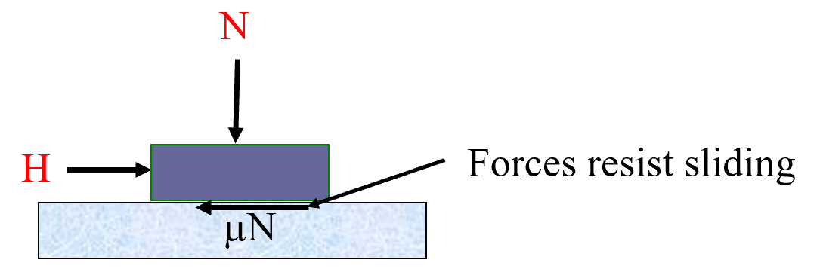
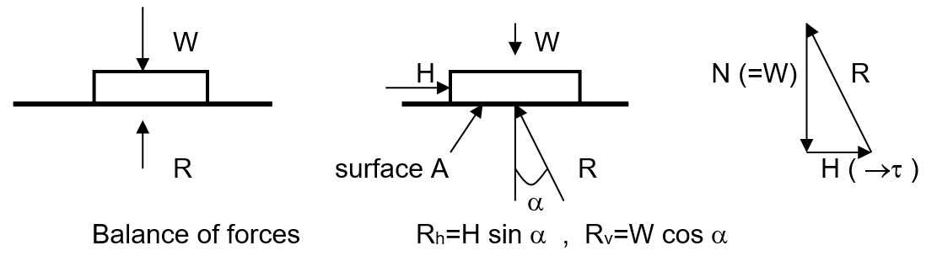
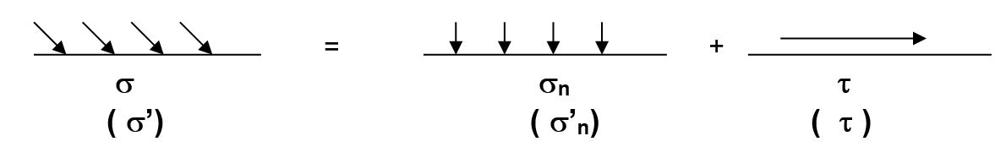
Прочность грунта на сдвиг
Рассматривается тело массой W (масса m = W/g) без горизонтальной силы H. и с действием на него горизонтальной силы H. Горизонтальная сила H вызывает напряжения сдвига τ.
Для грунта имеет место следующее: если угол трения равен φ, то смещение происходит при α =φ .
Силы, препятствующие скольжению
Примечание :
тело не движется, пока горизонтальная сила меньше силы трения,
трение зависит от вертикального напряжения (W / A, т.е. N / A) и не является постоянным,
коэффициент трения - это отношение горизонтального и вертикального напряжений при перемещении(tg φ)
Поверхность
Уравновешивающие силы

Slide 5
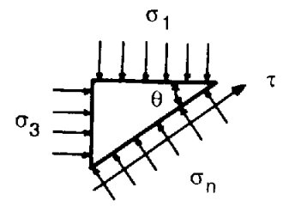
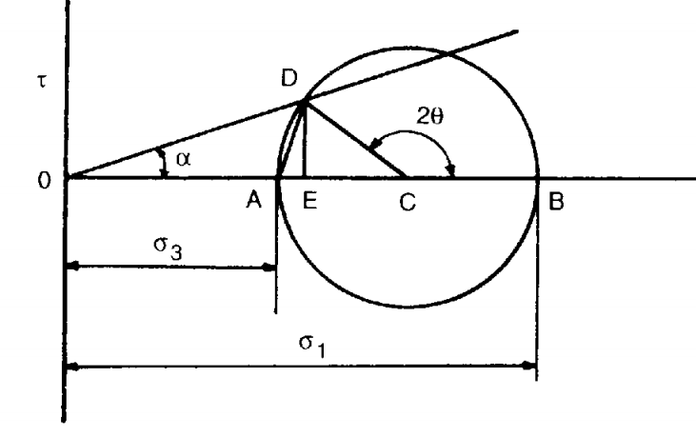
Прочность грунта на сдвиг
Для плоскости, расположенной под углом θ к горизонтали, главные напряжения определяют нормальные напряжения и напряжения сдвига в этой плоскости
(Круг напряжений Мора):
Используя круг Мора, из геометрических соотношений можно определить следующие соотношения между главными и нормальными напряжениями и напряжениями сдвига :
Угол α определяет напряжения на плоскости, наклоненной под углом θ по отношению к горизонтали, пересечение с кругом напряжений, определяемым главными напряжениями
σ

Slide 6
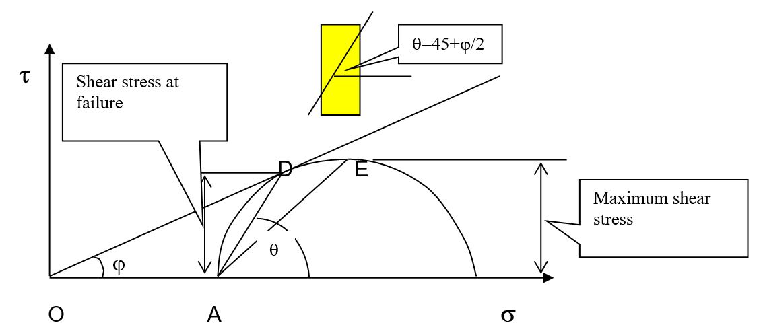
Прочность грунта на сдвиг
При α (tgα=τ/σ_{n}) = ϕ (= угол внутреннего трения почвы) развивается максимальное сопротивление сдвигу, и линия с углом ϕ касается круга напряжения.
Направление (наклон) результирующей силы, определяемой углом ϕ при разрушении, является касательной к окружности Мора. Напряжение при разрушении (действует на плоскость AD) меньше максимального напряжения сдвига (действует на плоскость AE). Таким образом, хотя плоскость AE находится под воздействием более высокого напряжения сдвига, плоскость AD является плоскостью разрушения..
Напряжение сдвига при разрушении
Максимальное напряжение сдвига

Slide 7
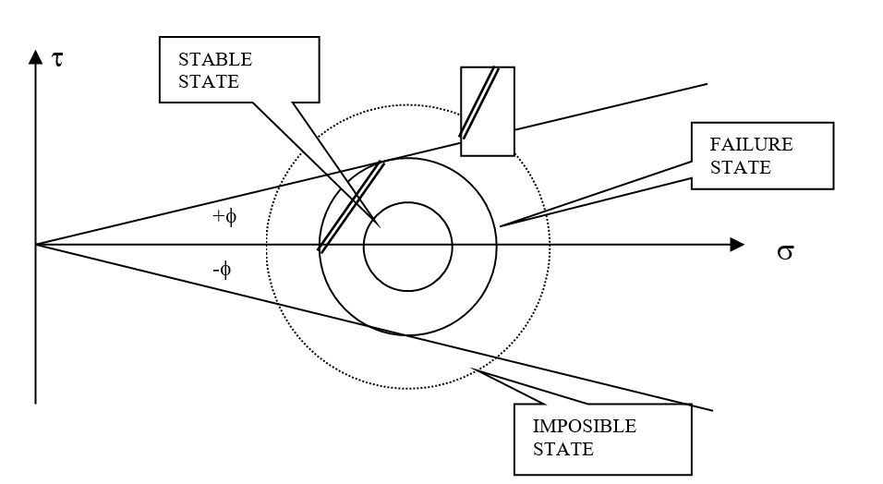
Прочность грунта на сдвиг
Если предположить, что φ это постоянная величина для некоторого материала, что вполне реально для почвы, то огибающая разрушения может быть определена линиями, наклоненными + φ и - φ относительно оси нормальных напряжений
Если круги напряжений находятся внутри огибающей, то грунт стабилен - разрушения не происходит.
В момент, когда окружность напряжения касается огибающей, происходит срыв - напряжения в некоторой точке таковы, что напряжения сдвига на определенной плоскости равны прочности грунта на сдвиг, т.е. максимальному напряжению сдвига, которое может выдержать грунт.
Стабильное состояние
Состояние отказа
Невозможное состояние

Slide 8
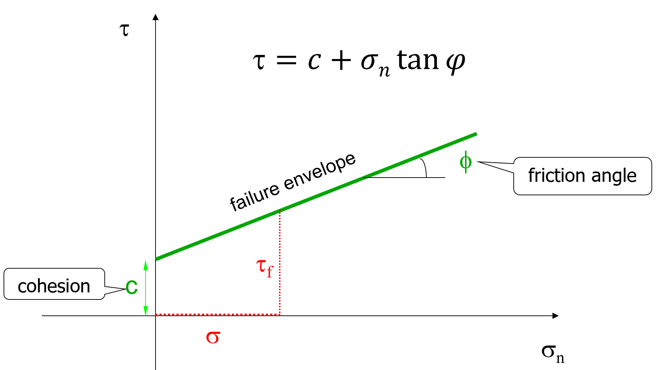
Прочность грунта на сдвиг
связные грунты могут быть разрезаны вертикально, а несвязные - нет (разрез в глине может стоять без опоры, в отличие от разреза в песке).).
В случае с глиной это означает следующее: несмотря на то, что нормальное напряжение на плоскости среза равно нулю, она стоит (она устойчива), что является очевидным доказательством того, что грунт обладает определенной прочностью, даже когда нормальное напряжение на плоскости разрушения равно нулю..
Огибающая разрушения не проходит через начало координат, а имеет срез на τ оси, определяющий прочность при нормальном напряжении = 0)
  c’ – связность (сопротивление, исходящее от сил, удерживающих частицы почвы вместе),
  φ = угол внутреннего трения,
  τ = напряжение сдвига (прочность на сдвиг),
  σ_{n} = нормальное напряжение
огибающая отказа
угол трения
связность
COULOMB LAW OF SHEAR STRENGTH !

Slide 9
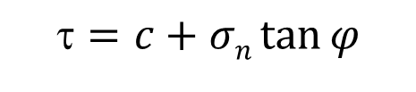
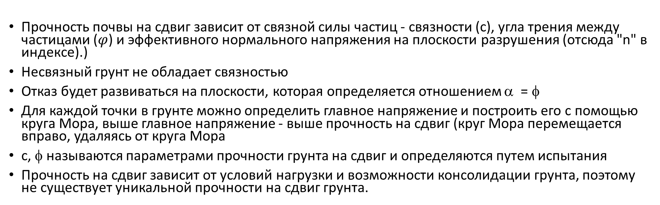
Прочность грунта на сдвиг
$$=c+σn\tan{φ}$$
КУЛОНОВСКИЙ ЗАКОН ПРОЧНОСТИ ПРИ СДВИГЕ!
Прочность почвы на сдвиг зависит от связной силы частиц - связности (c), угла трения между частицами ($φ$) и эффективного нормального напряжения на плоскости разрушения (отсюда "n" в индексе).)
Несвязный грунт не обладает связностью
Отказ будет развиваться на плоскости, которая определяется отношением α = φ
Для каждой точки в грунте можно определить главное напряжение и построить его с помощью круга Мора, выше главное напряжение - выше прочность на сдвиг (круг Мора перемещается вправо, удаляясь от круга Мора
c, φ называются параметрами прочности грунта на сдвиг и определяются путем испытания
Прочность на сдвиг зависит от условий нагрузки и возможности консолидации грунта, поэтому не существует уникальной прочности на сдвиг грунта.

Slide 10
Лабораторные испытания для определения прочности грунта
Определение параметров прочности грунта на сдвиг на (ненарушенных) образцах грунта;
  Прямое испытание на сдвиг
  Испытание на трехосный сдвиг
  Испытание на сжатие в неограниченном состоянии
  (Испытание на сдвиг лопастей, испытание на кольцевой сдвиг)

Slide 11
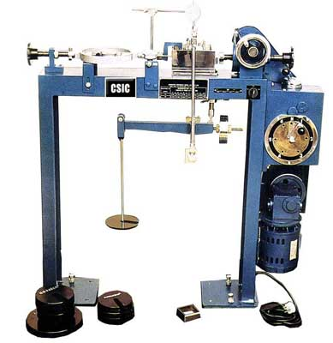
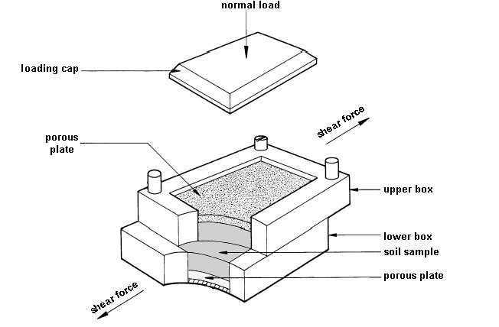
Прямое испытание на сдвиг
образцы подвергаются сдвигу на горизонтальной поверхности (плоскость сдвига определена заранее) с постоянной скоростью перемещения (6-8 мм/16-24ч), после 24 ч консолидации вертикальной нагрузкой N (действующей как нормальное напряжение). σ_{n} = N/A),
нормальная нагрузка
предельная нагрузка
УСТРОЙСТВО ДЛЯ ИСПЫТАНИЯ НА ПРОЧНОСТЬ ПРИ ПРЯМОМ СДВИГЕ
образец в ящике нагружается грузами через вертикальные рычаги напряжения
двигатель толкает нижний ящик своим поршнем, в то время как кольцо / датчик для измерения силы, прислоненной к верхнему ящику, измеряет горизонтальную силу, создаваемую сдвигом двух полуящиков
деформации измеряются в горизонтальном направлении для сдвига и в вертикальном направлении для осадки
3-4 устройства в серии обычно используются для испытания одного образца
Испытания с непогруженными или погруженными в воду образцами
поперечная сила
пористая пластина
верхняя секция
нижняя секция
образец грунта
пористая пластина
поперечная сила

Slide 12
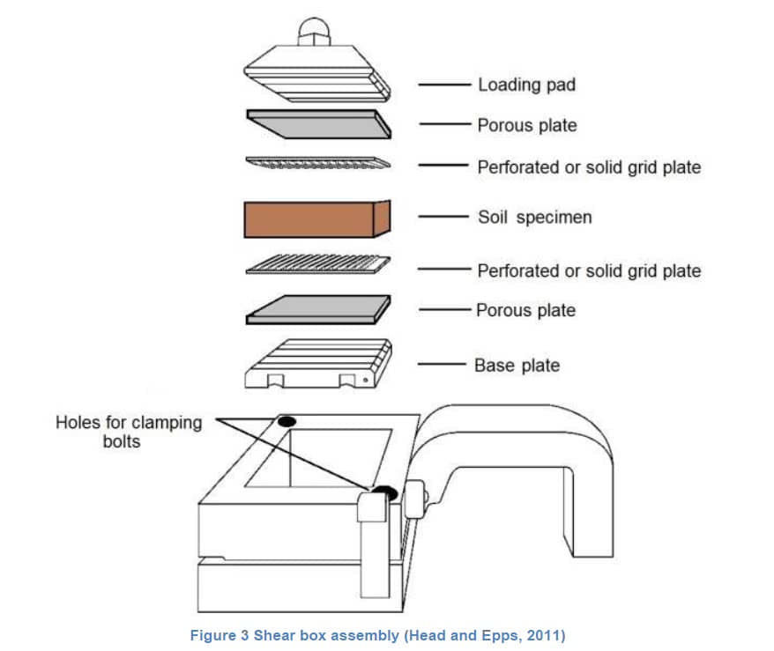
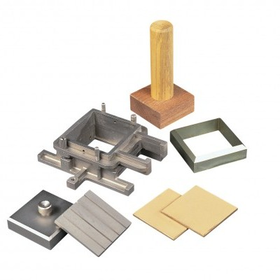
Прямое испытание на сдвиг
Образцы готовятся путем вырезания части ненарушенного образца грунта соответствующим металлическим резцом круглого (или чаще квадратного) сечения, выдавливаются в разъемные формы из двух частей, расположенных одна на другой, фиксируются во время выдавливания и консолидации образцов.,
загрузочная площадка
пористая пластина
перфорированная или сплошная решетчатая плита
образец грунта
перфорированная или сплошная решетчатая плита
пористая пластина
опорная пластина
отверстия для зажимных болтов
Рисунок 3 Сборка сдвигового ящика (Head and Epps, 2011)

Slide 13
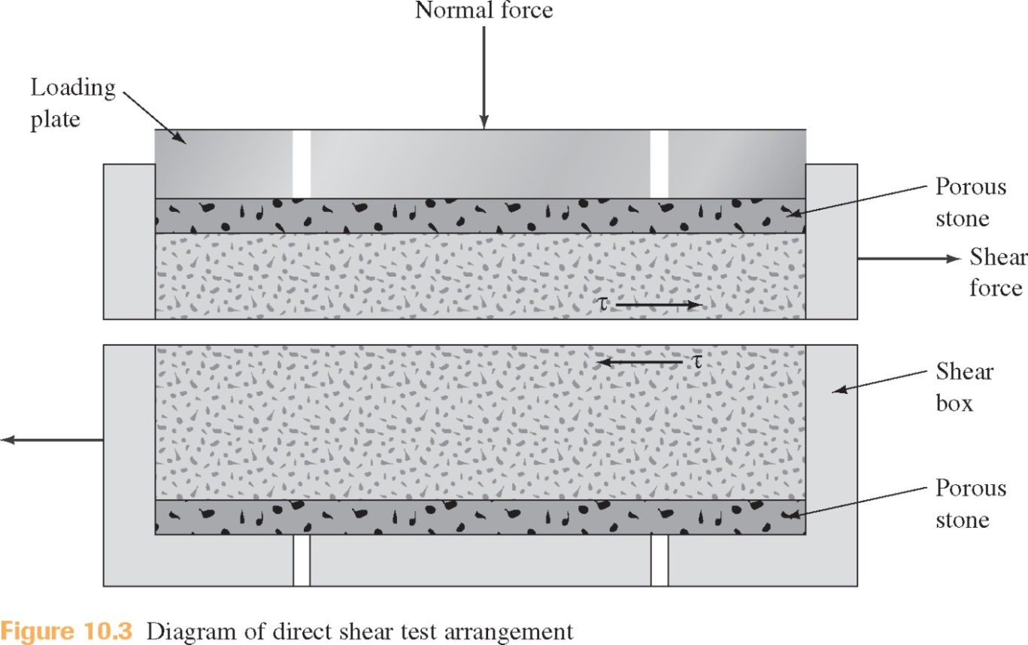
Прямое испытание на сдвиг
После консолидации начинается срез путем приложения горизонтальной силы к одной части разъемной формы, в то время как другая часть закреплена.,
Испытания проводятся на 3-4 образцах, установленных в разных аппаратах, каждый из которых нагружается различным нормальным напряжением (например, 50, 100, 200, 400 kPa).)
Для испытания при определенном нормальном напряжении прикладывается горизонтальная нагрузка, с измерением горизонтальной силы (T) и горизонтального смещения, напряжение сдвига рассчитывается путем деления усилия сдвига и площади сдвигаемой плоскости. (τ=T/A)
Нормальная сила
Загрузочная плита
Нормальное напряжение
Нормальная сила
Нормальное напряжение
Площадь поперечного сечения
Пористый камень
Площадь поперечного сечения
Сила сдвига
Корпус сдвига
Пористый камень
Сопротивление силе сдвига
Напряжение сдвига
Площадь поперечного сечения

Slide 14
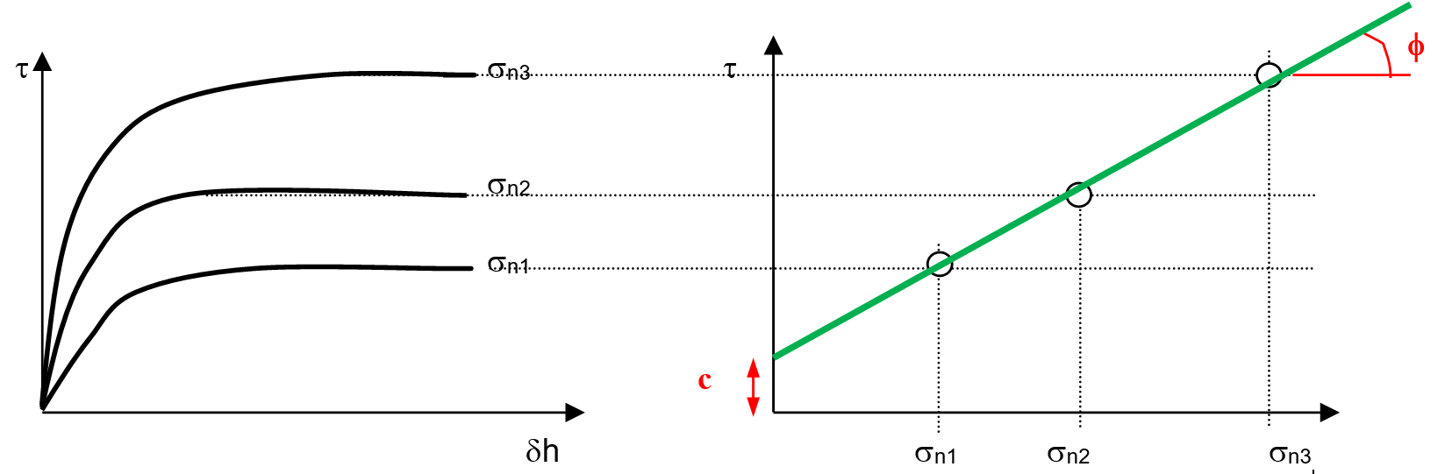
Прямое испытание на сдвиг
Результат испытания представлен в виде графика, отражающего развитие напряжений сдвига с девелопментом сдвиговых перемещений
На основании максимального напряжения сдвига для определенного нормального напряжения для всех 3-4 образцов пар τ-σ_{n} строятся графики и проводится прямая линия, наилучшим образом соответствующая этим точкам
Это линия прочности на сдвиг, используемая для определения параметров прочности (c, φ) на сдвиг

Slide 15
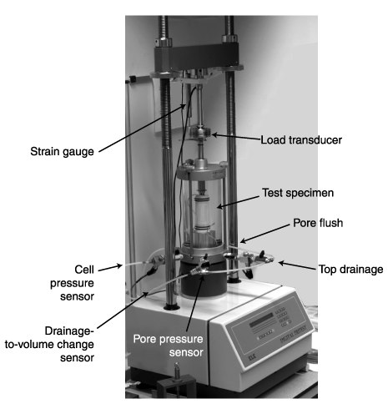
Испытание на трехосный сдвиг
Система трехосного сдвига состоит из пресса, на который помещается ячейка с образцом, и систем контроля изменения объема образца, индуцирования давления воды в ячейке, измерения деформаций, датчиков смещений и давления
должны быть в состоянии :
  увеличить давление в камере,
  усилие на образец (нажатием),
  измерить вертикальную деформацию образца,
  Измерьте изменение объема образца, измерьте
  изменять содержание воды в образце путем измерения потока воды из образца или в образец,
  измерение пластового давления в образце
  измерять боковые деформации (не является стандартной опцией),
Датчик нагрузки
Тензометрический датчик
Образец для испытания
Очищение пор
Чувство давления в клетке
Верхний дренаж
Датчик изменения объема дренажа
Датчик пластового давления

Slide 16
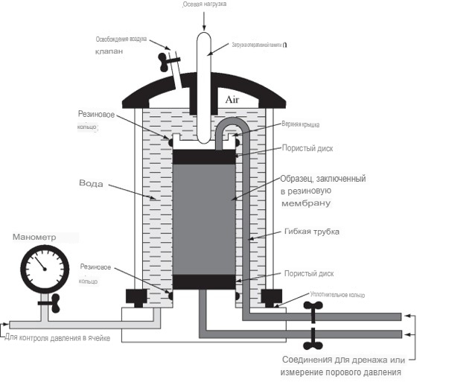
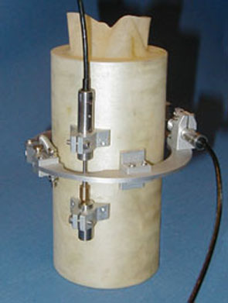
Испытание на трехосный сдвиг
воздух
Из образца (ненарушенный образец, извлеченный из земли цилиндром во время бурения) изготавливают три или более небольших цилиндрических образца.),
Образец заворачивается в непроницаемую мембрану, которая крепится резиновыми кольцами к верхней и нижней крышкам образца, чтобы вода из камеры не смешивалась с водой в образце.
Соотношение высоты и диаметра образца H:D=2:1, D ≈36-50 mm,

Slide 17
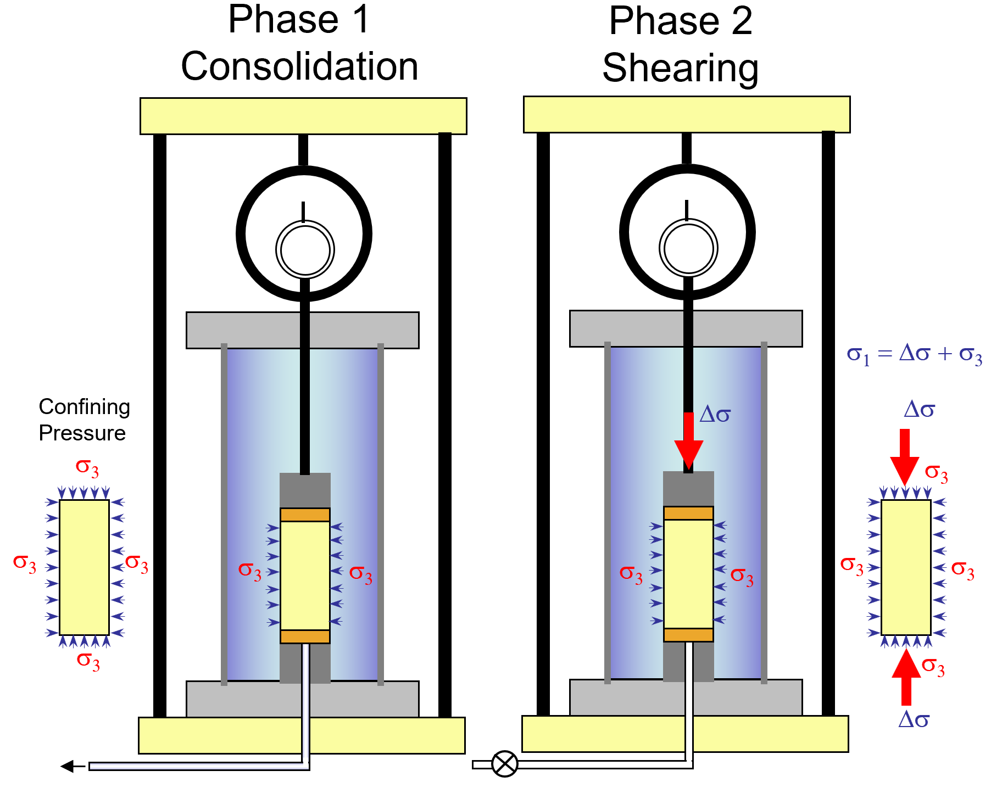
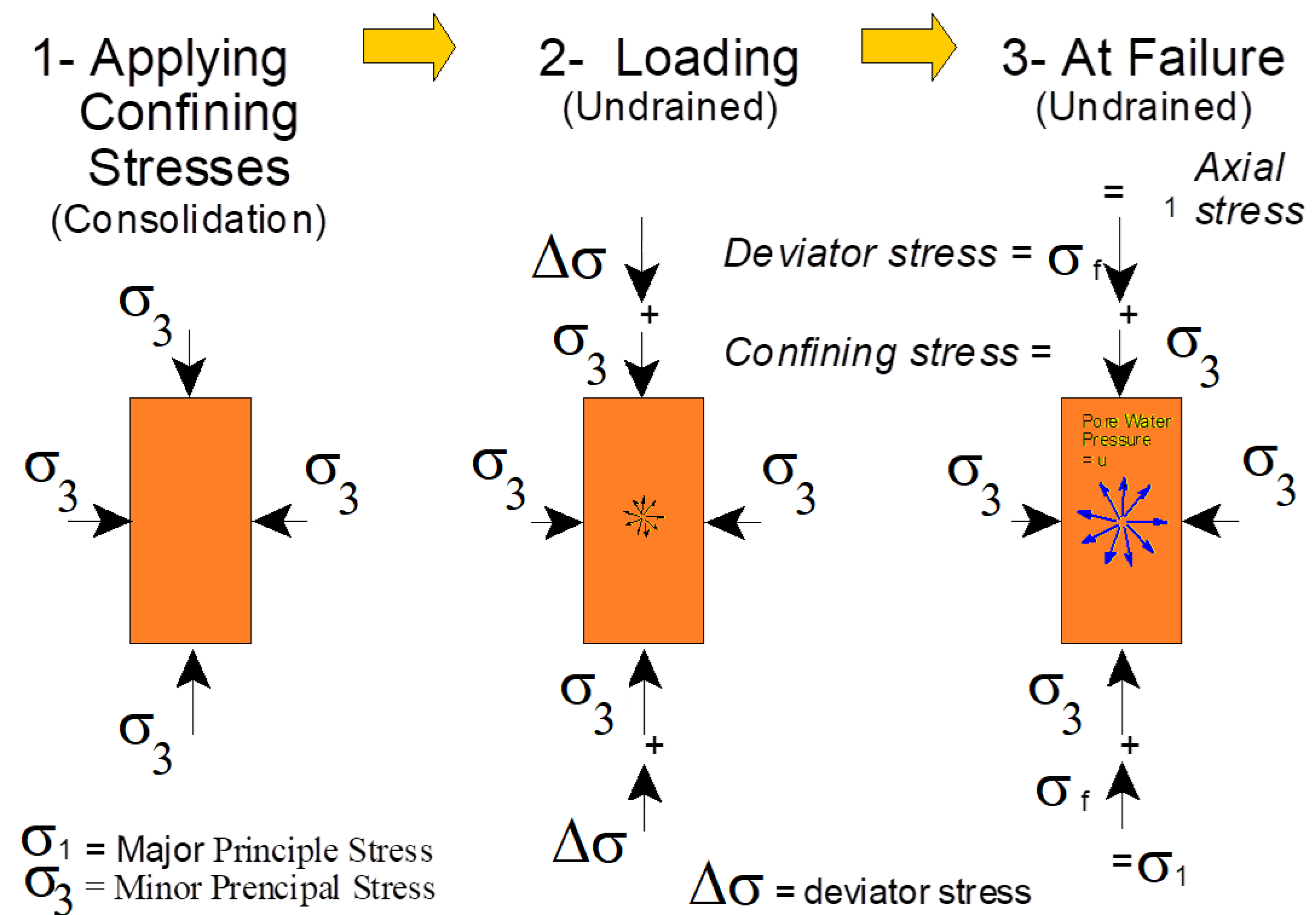
Испытание на трехосный сдвиг
Этап 1 Консолидация
Фаза 2 Сдвиг
Образцы подвергаются нагрузке, каждый в своей трехосной камере..
Первая фаза испытания - фаза консолидации, в которой образцу дают возможность консолидироваться под действием приложенного напряжения (образец испытывает объемные изменения под действием бокового напряжения, создаваемого давлением в камере за счет воды вокруг образца, а иногда одновременно и вертикального напряжения за счет дополнительной вертикальной нагрузки).
Окружающее давление
Применение ограничивающих напряжений (консолидация)
Нагрузка (нерастяжимая)
При разрушении (нерастяжение)
Девиантное напряжение
Осевое напряжение
Ограничивающее напряжение
Давление поровых вод
Основное главное напряжение
Малое главное напряжение
Девиантное напряжение

Slide 18
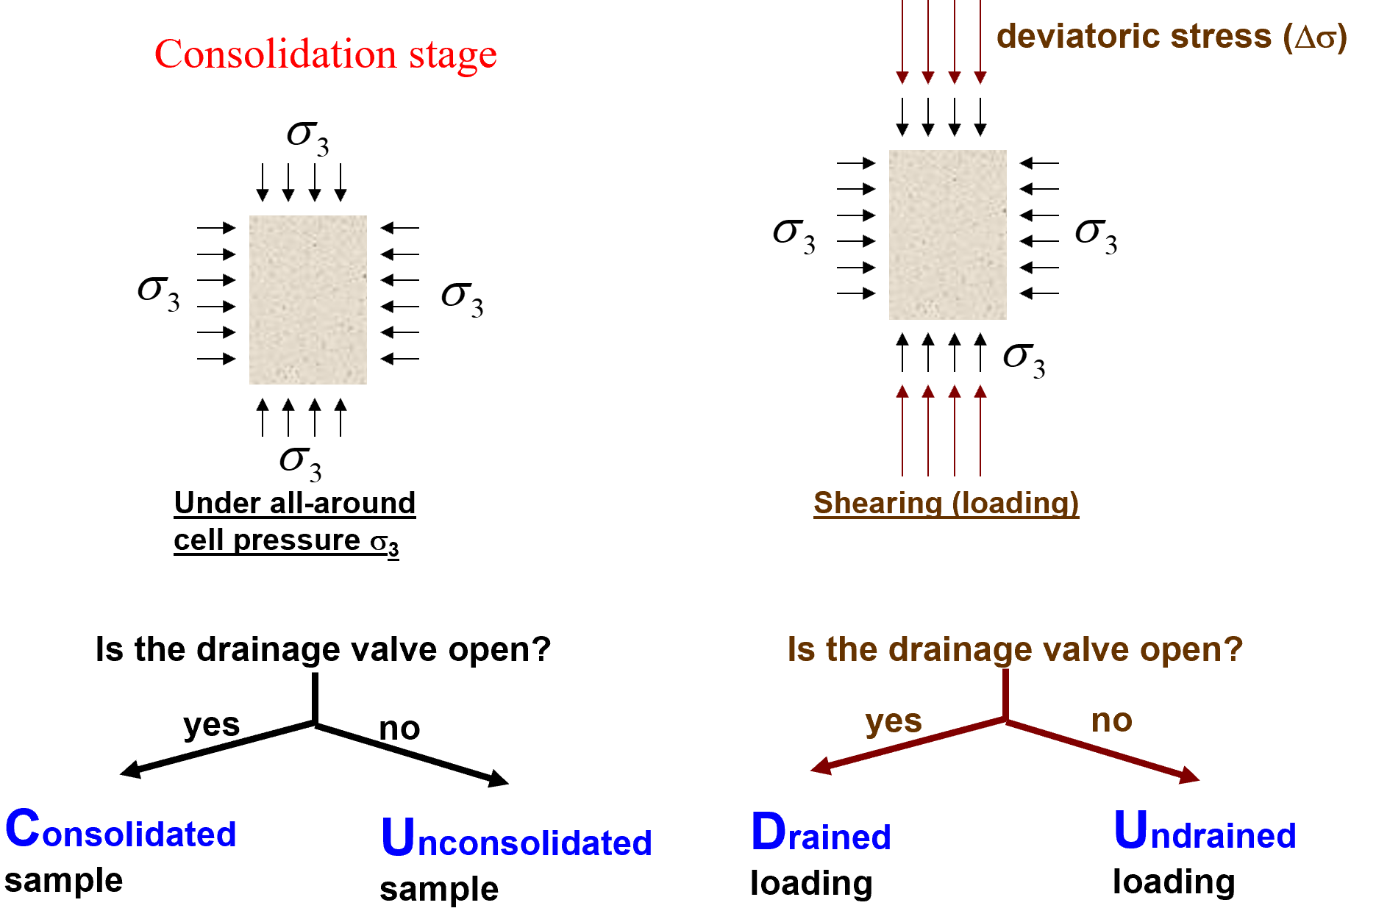
Испытание на трехосный сдвиг
Виды трехосных испытаний :
  Консолидация :
    Консолидированный :
      Изотропный σ₁=σ₂=σ₃
      Неизотропный σ₂=σ₃≠σ₁
    Неконсолидированный
  Cдвиг :
    Дренированный (вода может выходить или входить в образец, измеряется изменение объема)
    Недренированный (нет потока воды, измеряется изменение порового давления))
девиаторное напряжение
Этап консолидации
Под всесторонним давлением клетки
Сдвиг (нагрузка)
открыт ли дренажный клапан?
открыт ли дренажный клапан?
да
нет
да
нет
Консолидированный образец
Неконсолидированный образец
Дренированная нагрузка
Недренированная нагрузка
Консолидированный Изотропный Дренированный (CID) тест
Консолидированный Изотропный Недренированный (CIU) тест
Консолидированный Неизотропный Дренированный (CUD) тест
Консолидированный Неизотропный Недренированный (CUU) тест
Неконсолидированный Недренированный (UU) тест

Slide 19
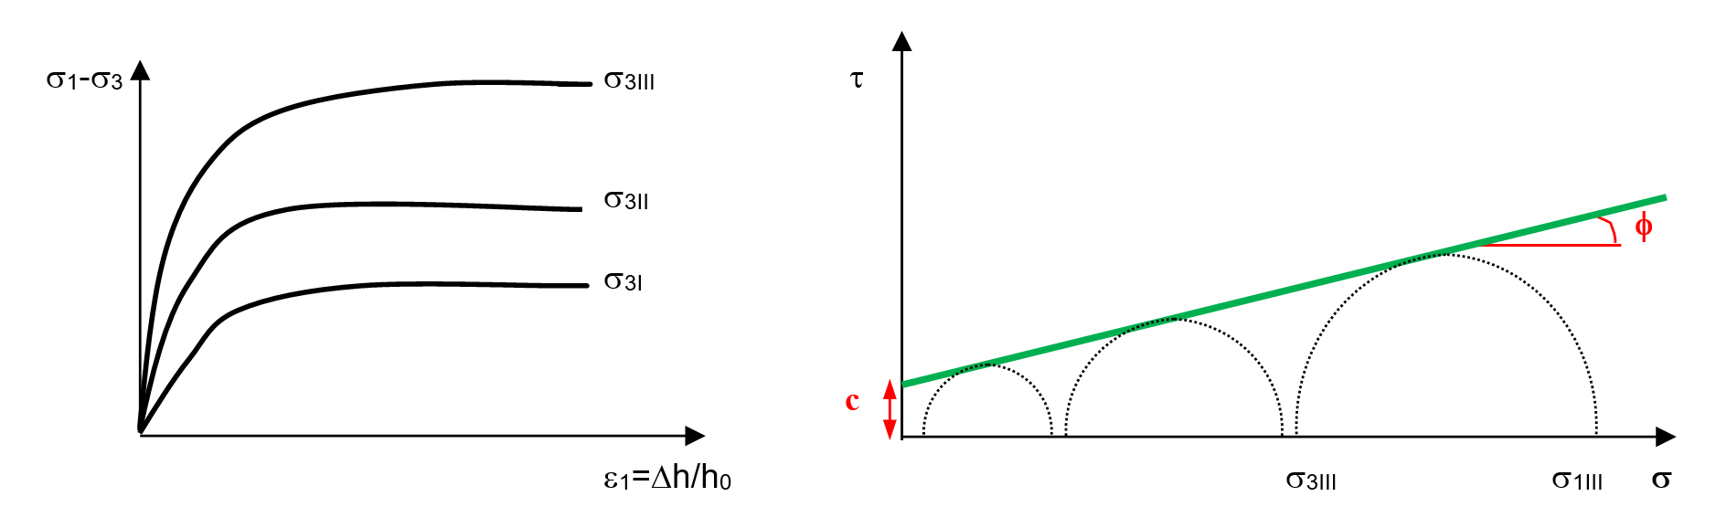
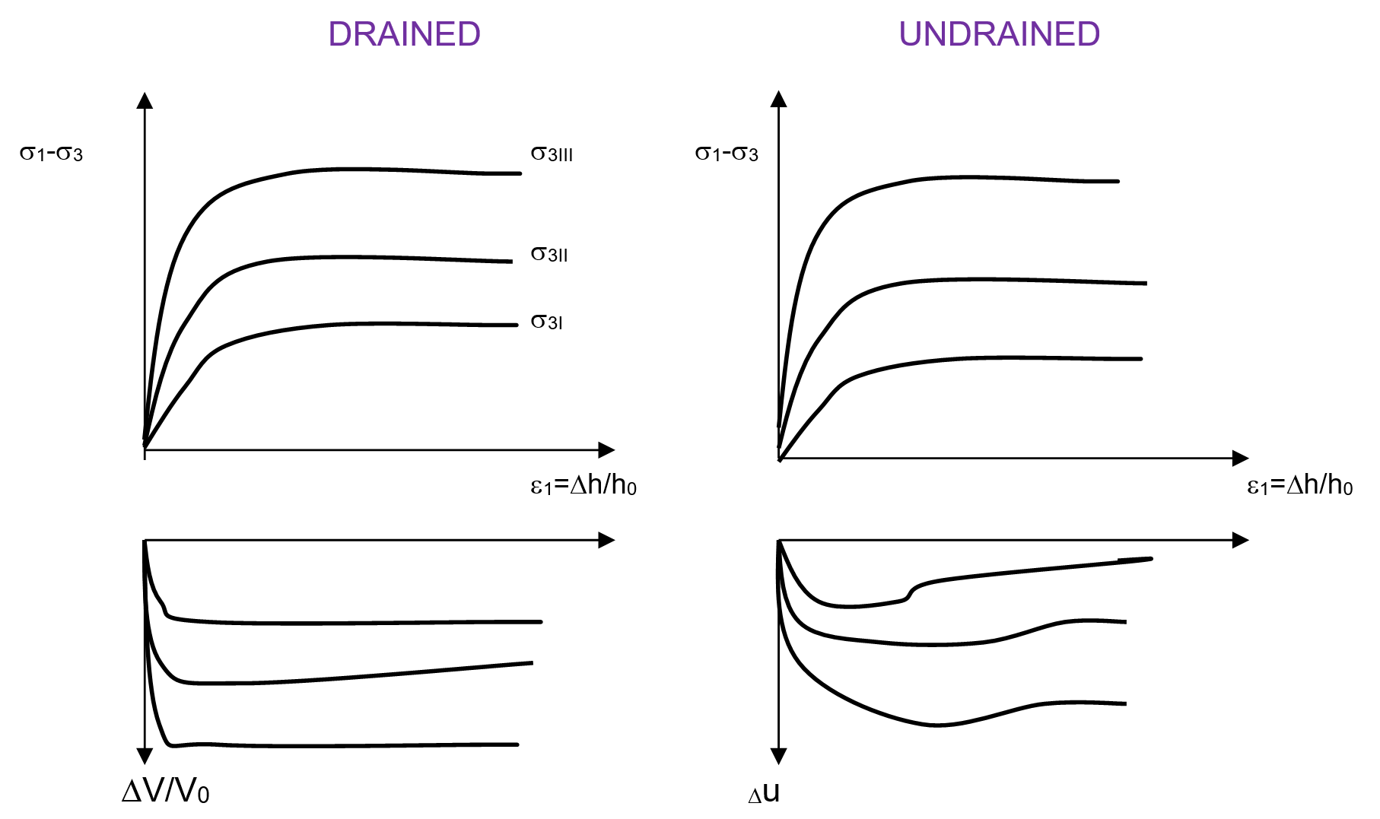
Испытание на трехосный сдвиг
Испытание на трехосный сдвиг интерпретируется с помощью двух графиков - кривой напряжения деформации (развитие напряжения сдвига с вертикальной деформацией, для каждого из трех образцов - ячеек) и кругов напряжения Мора.
Дренированный
Недренированный
Кривые(σ₁-σ₃: ε₁) строятся для каждой ячейки/образца, вместе с кривой изменения порового давления (для недренированного сдвига) или объема (для дренированного сдвига) с деформацией.

Slide 20
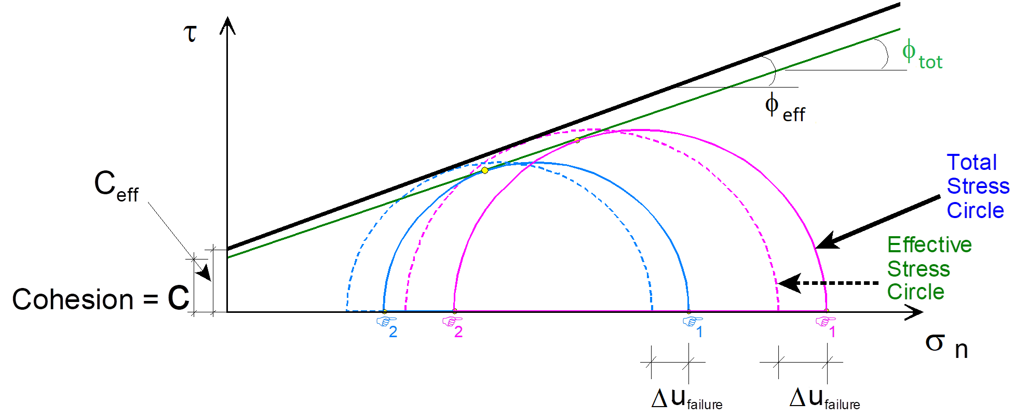

Испытание на трехосный сдвиг
Если образец не деформирован при сдвиге, необходимо определить эффективные напряжения, уменьшив общее значение на величину порового давления. Значение пластового давления определяется при той же деформации, для которой были определены наибольшие напряжения сдвига.
Круг полного напряжения
Круг эффективного напряжения
Связность

Slide 21
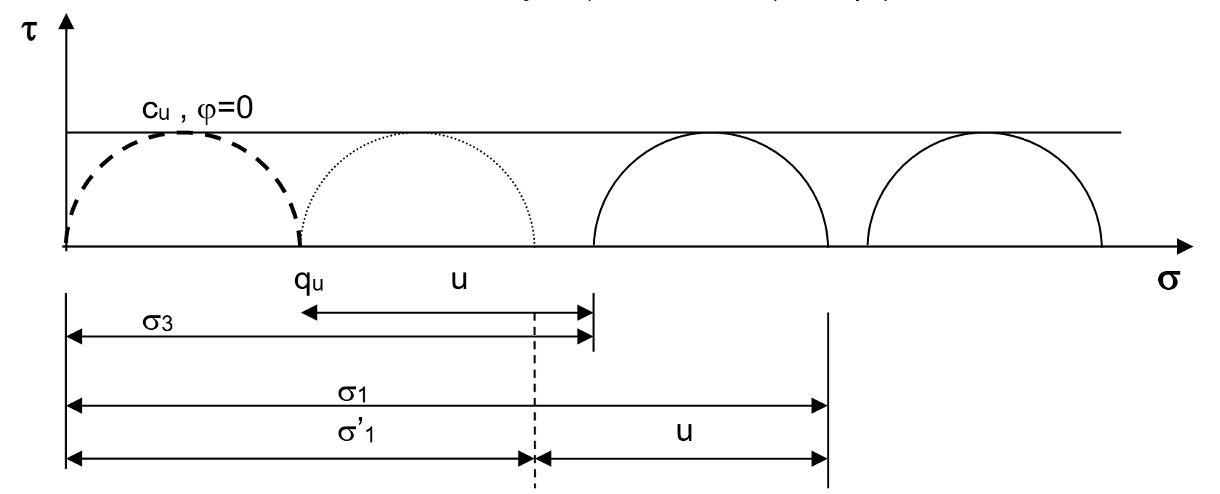
Испытание на трехосный сдвиг
Неконсолидированный Нерастяжимый ограниченный тест
  образец нагружается боковым давлением без дренажа и консолидации и быстро разрушается, так что разрушение происходит через 10 минут –
  результатом испытания является прочность при деформации

Slide 22
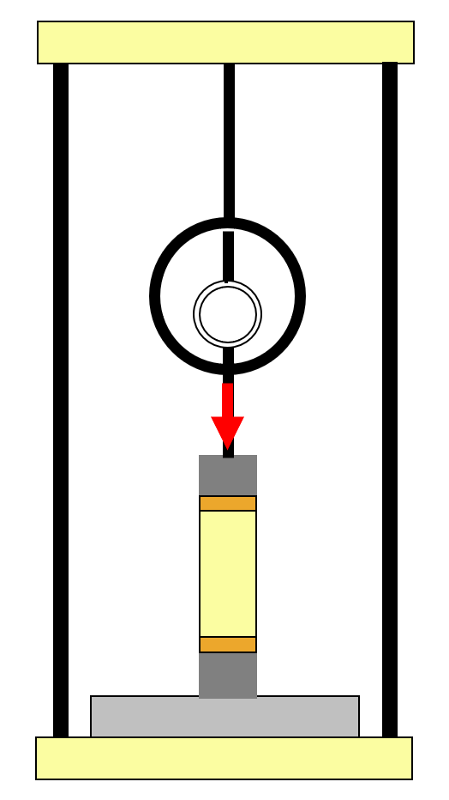
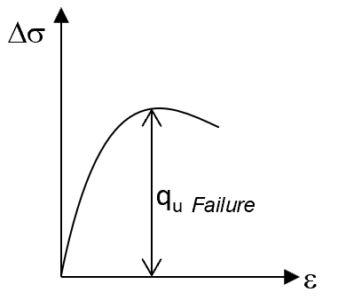
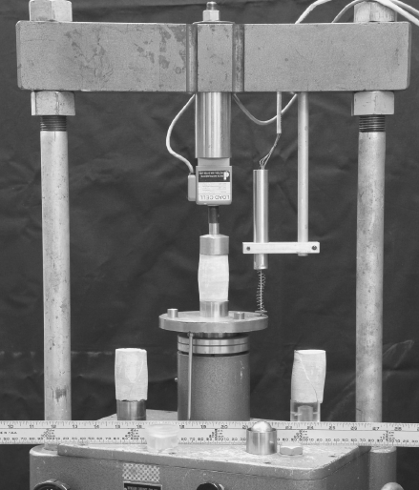
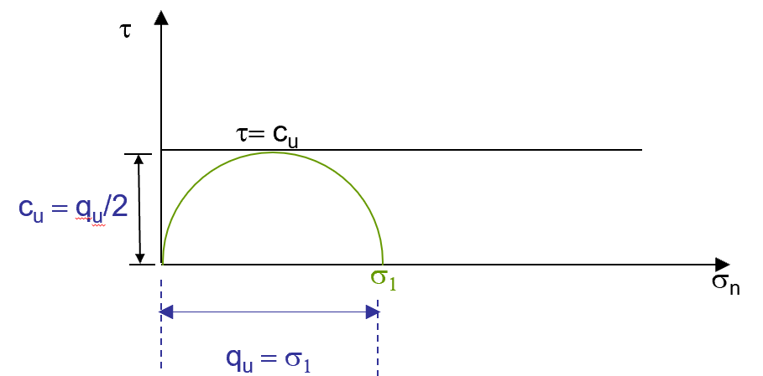
Испытание на одноосный сдвиг
Неконсолидированный нерастяжимый некондиционный тест
образец подвергается сдвигу без бокового давления (σ₃=0), нагруженный вертикальной силой с постоянной скоростью деформации так, что разрушение происходит в течение 10 минут
образец не находится в камере, а загружается в пресс в виде цилиндра со свободной боковой стороной
q_{u} = Прочность на сжатие в неограниченном состоянии
c_{u} = Прочность на сдвиг без деформации

Slide 23
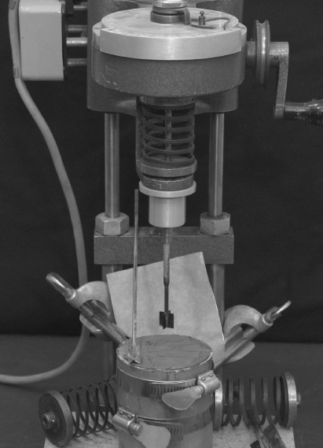
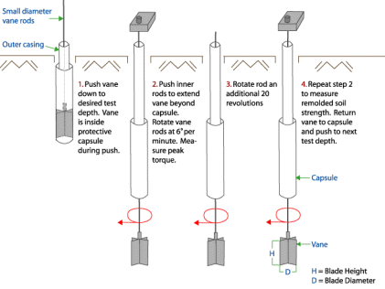
Испытание на сдвиг лопастей
испытание, при котором лопасть с крыльями, прикрепленными к стержню, вдавливается в почву на определенную глубину,
лопасть вращается в грунте относительно быстро, что через 10 минут вызывает разрушение грунта по окружности крыльев (разрушение происходит по окружности цилиндра с лопастью и по основаниям цилиндра вверху и внизу лопасти
Напряжение сдвига по окружности лопасти рассчитывается по моменту кручения : M_{t} =τ x (H x 2 L π) x L/2 + τ/2 x L/2 x L² π/4 x 2
Испытание может проводиться как в лабораторных, так и в полевых условиях.
Это испытание наиболее точно определяет прочность грунта без деформации. Однако результат испытания зависит от скорости вращения (скорости разрушения) и пластичности глины, поэтому необходимы корректировки.
Лопастные стержни малого диаметра
Внешний корпус
1. Переместите лопасть на желаемую глубину испытания. Во время проталкивания лопасть находится внутри защитной капсулы
2. Надавите на внутренние стержни, чтобы выдвинуть лопасть за пределы капсулы. Вращайте лопастные стержни со скоростью 6' в минуту. Измерьте пиковый крутящий момент
3. Поверните стержень еще на 20 оборотов
4. Повторите шаг 2 для измерения прочности восстановленного грунта. Верните лопасть в капсулу и продвиньте на следующую глубину
Капсула
Высота лезвия
Диаметр лезвия

Slide 24
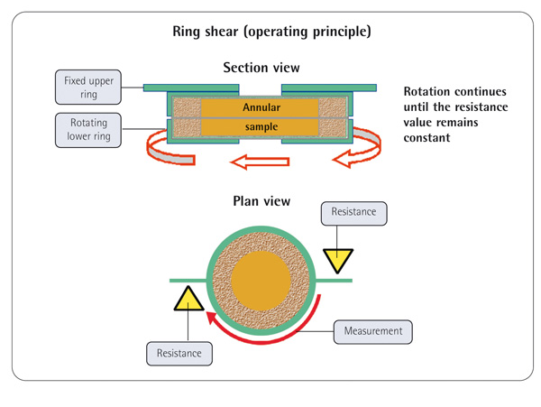
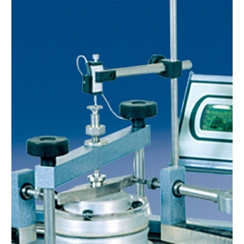
ИСПЫТАНИЕ НА КОЛЬЦЕВОЙ СДВИГ
При сдвиге почвы до больших деформаций (более 20-25%) или более
смещения велики и вызывают перегруппировку частиц глины (в параллельном положении связность исчезает и остается только трение между частицами)
параметры прочности грунта для этого случая называются РЕЗИДУАЛЬНЫМИ ПАРАМЕТРАМИ(c = 0, φ ’= φ_{r}) или параметры прочности при больших деформациях.
Кольцевой сдвиг (принцип работы)
Неподвижное верхнее кольцо
Вид секции
Кольцевой образец
Вращение продолжается до тех пор, пока значение сопротивления не останется постоянным
Вращающееся нижнее кольцо
Вид в плане
Сопротивление
Измерение
Сопротивление

Slide 25
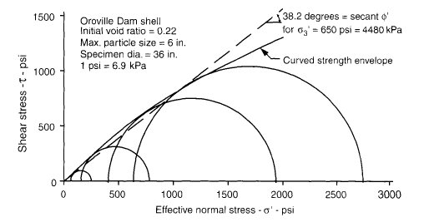
Поведение основных типов грунтов
Несвязные грунты: очень проницаемые, дренажный тест распространенный и быстрый
нет связности между частицами (c = 0), поэтому их прочность может быть представлена выражением :
Из этого выражения следует, что прочность изменяется линейно в зависимости от вертикального напряжения σ ', при условии, что угол внутреннего трения φ является постоянной, однако угол внутреннего трения, как показано, изменяется в зависимости от вертикального напряжения -настоящий силовой каркас изогнут!
Реальное значение угла внутреннего трения выбирается в зависимости от нормальных напряжений
Среднее значение угла внутреннего трения обычно используется для наиболее типичных случаев.
Оболочка плотины Оровилла
Начальный коэффициент пустотности = 0,22
Макс. размер частиц = 6 дюймов.
Диаметр образца = 36 дюймов.
1 psi = 6,9 kPa
38,2 градуса = секанс
для
Изогнутая оболочка прочности
напряжение сдвига
Эффективное нормальное напряжение

Slide 26
Поведение основных типов грунтов
НЕСВЯЗНЫЕ ГРУНТЫ:
На величину угла внутреннего трения влияют следующие факторы :
  Восприимчивость к дроблению зернистых частиц
    Материал, зернистость которого дробится при более высоких напряжениях, имеет меньший угол внутреннего трения; при более высоких напряжениях частицы дробятся, прежде чем происходит сдвиг и вращение частиц над другими частицами; поскольку дробление требует меньшей энергии, чем сдвиг, из этого следует, что сопротивление сдвигу не изменяется пропорционально вертикальному напряжению, как следствие измененного механизма разрушения.
  Плотность грунта :
    Существенно влияет на прочность грунта; разница в угле трения для рыхлого и уплотненного одного и того же материала может составлять 10-150; в зависимости от плотности грунта и типа напряжения, грунт будет проявлять другие свойства при сдвиге - сжатие (рыхлые образцы) вместо дилатации (уплотненные образцы), поэтому деформационные свойства будут разными.
  Гранулометрический состав почвы
    Более качественные грунты имеют более высокий угол внутреннего трения, чем менее качественные; хороший гранулометрический состав позволяет лучше заполнить пористость и, таким образом, создать более плотную структуру с более высокой прочностью на сдвиг
  Округлость и шероховатость частиц
  Почва с более грубыми и шероховатыми частицами поверхности испытывает более высокие углы трения.

Slide 27
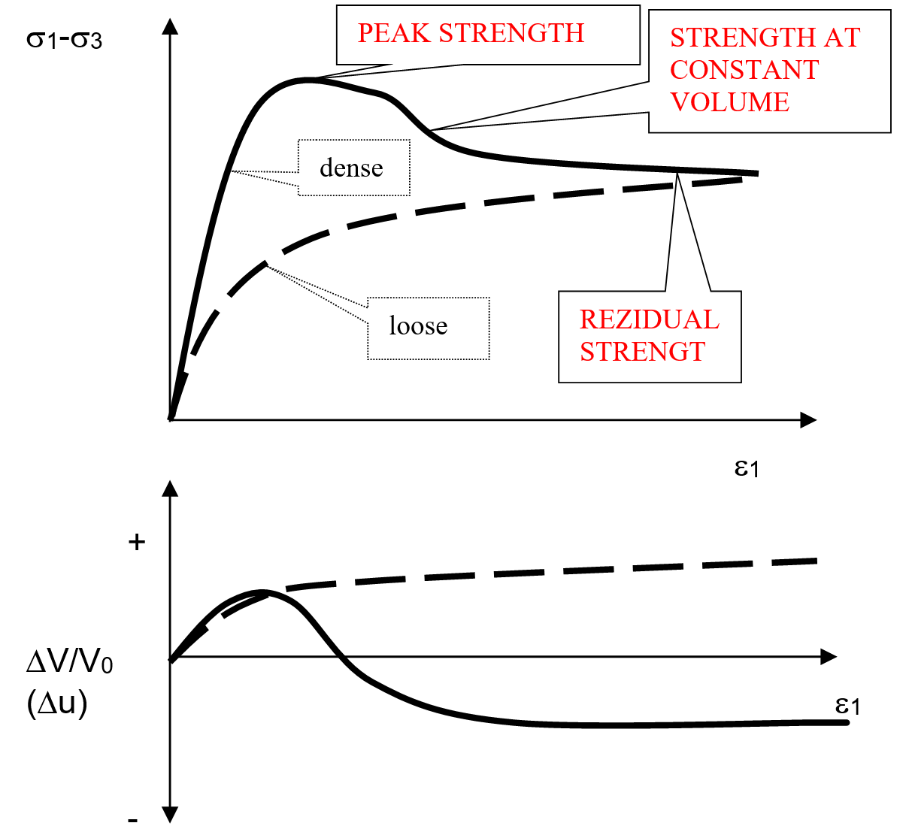
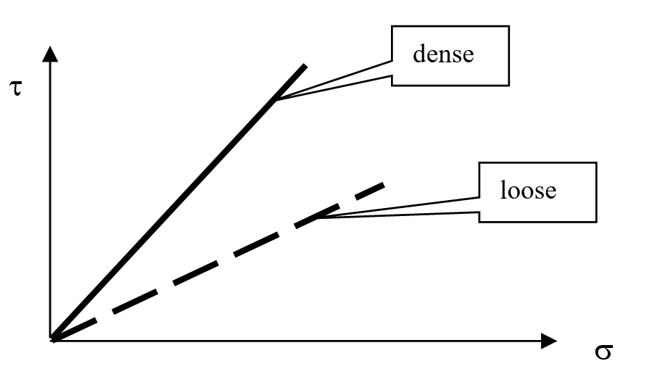
Поведение основных типов грунтов
пиковая прочность
прочность при постоянном объеме
плотный
НЕСВЯЗНЫЕ ГРУНТЫ :
Плотный грунт демонстрирует очень высокую жесткость до определенной деформации, затем он начинает уступать, пока не достигнет максимального сопротивления сдвигу. После этого происходит разрушение, сопротивление сдвигу падает, и наступает состояние, при котором грунт уступает без изменения объема и без увеличения напряжения.
Уплотненные грунты обладают свойством дилатации
Эти три силы называются :
  пиковая прочность(пиковый угол внутреннего трения), который уменьшается до
  прочность при постоянном объеме(или угол трения при постоянном объеме)
  остаточная прочность(угол трения для больших деформаций)
рыхлый
Остаточная
прочность
плотный
рыхлый

Slide 28
Поведение основных типов грунтов
СВЯЗНЫЕ ГРУНТЫ:
непроницаемые, испытание на нерастяжение наиболее распространено (меньшее время), qu, UU, испытание на растяжение занимает много времени (несколько дней).).
связные грунты (например, глины) чувствительны к скорости сдвига, поскольку имеют низкую проницаемость - если сдвиг происходит быстро или дренаж не допускается во время сдвига, грунт находится в состоянии НЕДРЕНИРОВАННОСТИ.
Если сдвиг происходит медленно и возникающее в результате этого увеличение порового давления может быть легко дренировано, мы говорим, что почва находится в состоянии ДРEНИРОВАНИЯ.
Разница между дренированным и недренированным сдвигом заключается в возможности дренажа и продолжительности (скорости) сдвига.

Slide 29
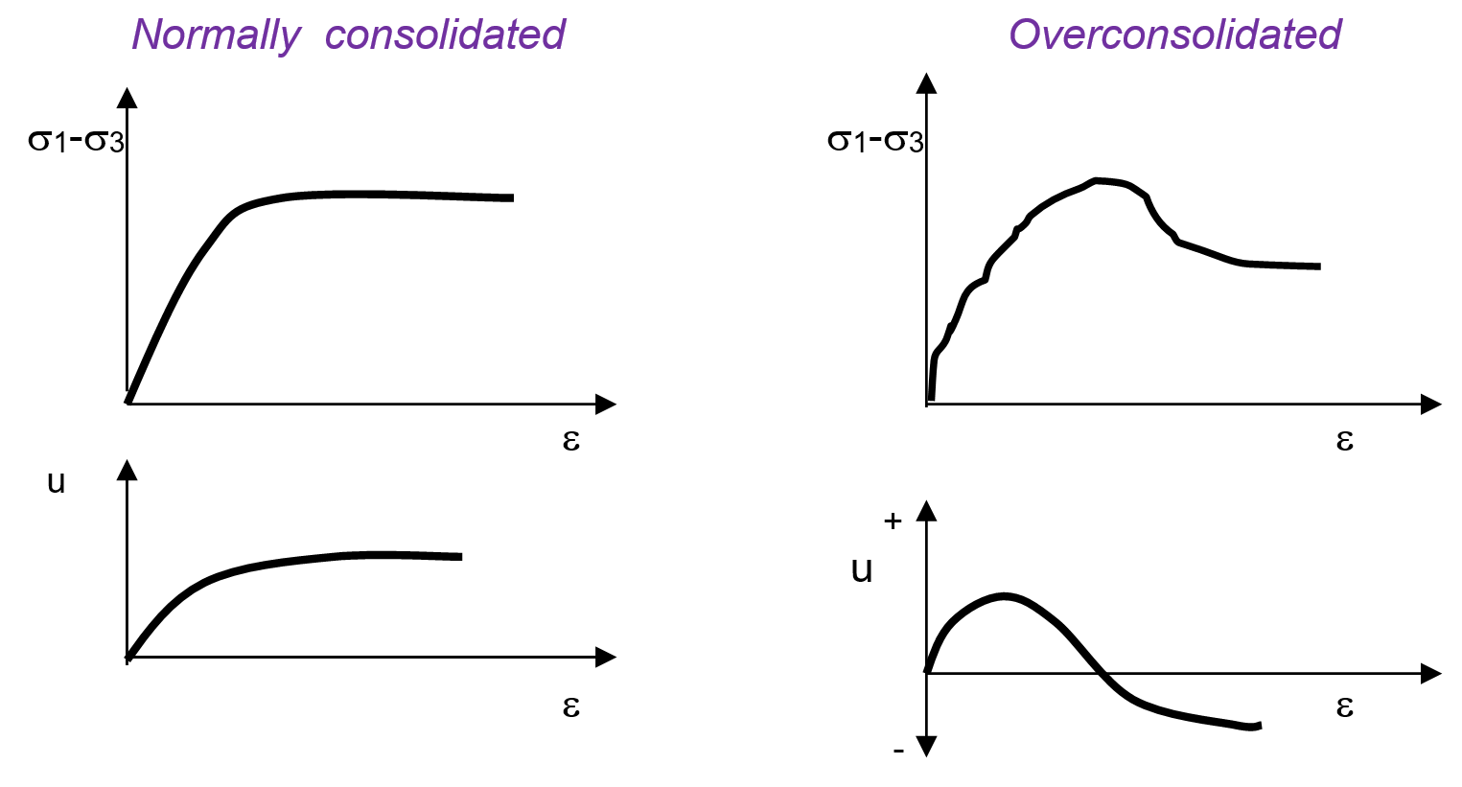
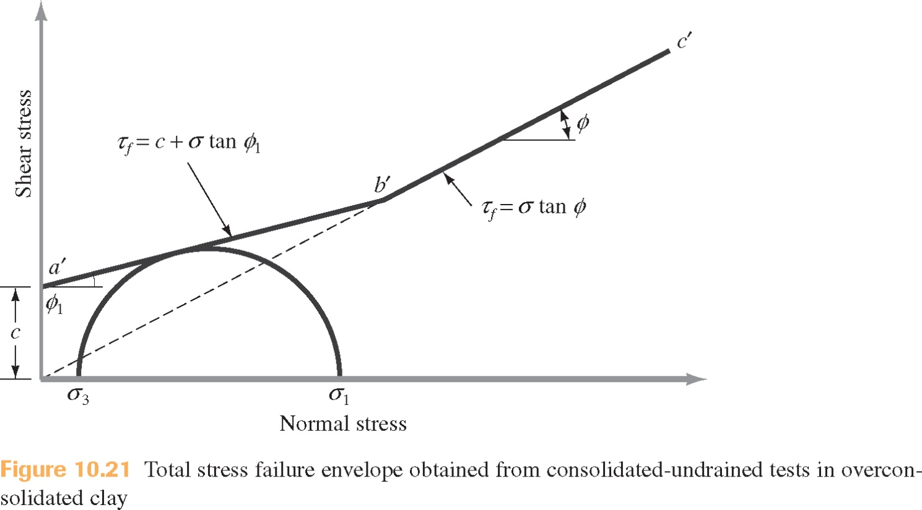
Поведение основных типов грунтов
СВЯЗНЫЕ ГРУНТЫ:
Нормально консолидированные глины - это те, чьи текущие геостатические напряжения являются самыми высокими за всю историю их формирования.
Переконсолидированные глины - это те, которые ранее были консолидированы под более высоким напряжением, чем в настоящее время (геостатическое напряжение).
В нормально консолидированных глинах связность очень низкая или равна нулю, а в предварительно консолидированных глинах связность больше нуля.
Предварительно консолидированные глины (OC) демонстрируют эффекты дилатации - отрицательное давление и увеличение объема при сдвиге.
Нормально консолидированные глины (NC) демонстрируют постоянное сжатие или положительное пластовое давление при сдвиге.
Эффект переконсолидации: до давления переконсолидации грунт демонстрирует более высокую прочность (более высокая связность и более низкий угол трения), после этого поведение меняется - более низкая связность и более высокий угол трения (эксперимент Krey-Tiedeman).
Нормально консолидированные
Переконсолидированные
Напряжение сдвига
Нормальное напряжение
Огибающая разрушения по полному напряжению, полученная в результате испытаний на консолидацию и деформацию в переконсолидированной глине

Slide 30
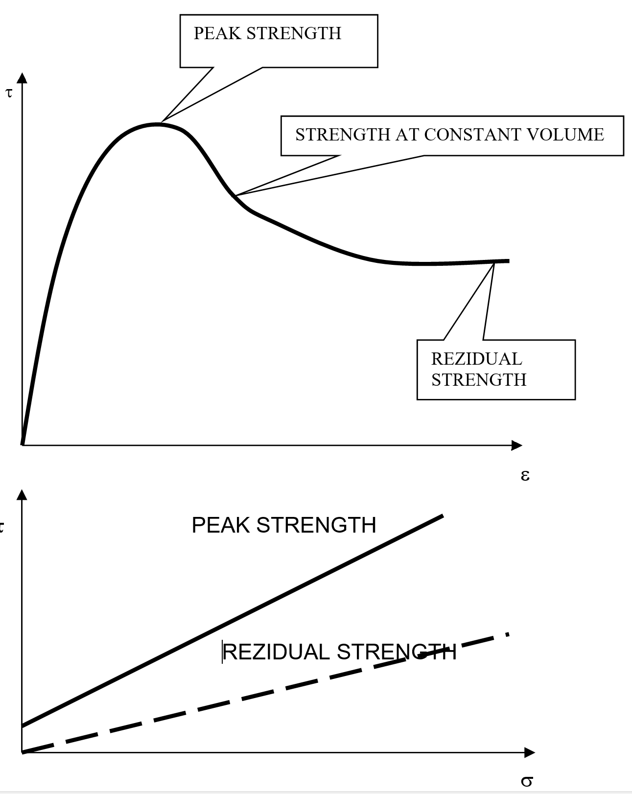
Поведение основных типов грунтов
Пиковая прочность
Пиковая прочность - наибольшая прочность грунта, возникает при малых деформациях при разрушении. Падение прочности после разрушения значительно в некоторых материалах без существенного увеличения деформации.
Остаточная прочность - параметры прочности грунта при больших смещениях - когезия исчезает и остается только трение между частицами.
Остаточные параметры используются в расчетах устойчивости склонов для существующих неактивных или активных оползней.
Прочность при постоянном объеме
Остаточная прочность
Пиковая прочность
Остаточная прочность

Slide 31
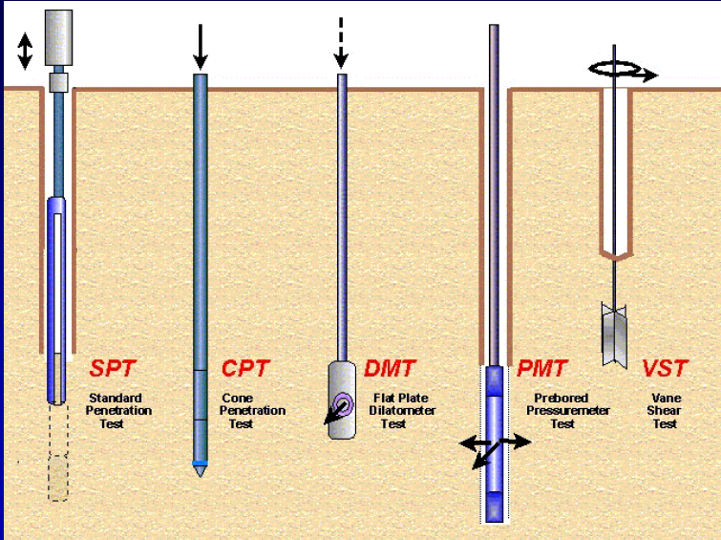
Испытания на прочность при сдвиге на месте
Стандартное испытание на проникновение
Конусное испытание на пенетрацию
Испытание дилатометром Маркетти
Испытание с помощью манометра
Испытание на сдвиг лопатки
Стандартное испытание на проникновение
Конусное испытание на пенетрацию
Испытание на дилатометре с плоской пластиной
Испытание с использованием прессометра
Испытание на сдвиг лопатки

Slide 32
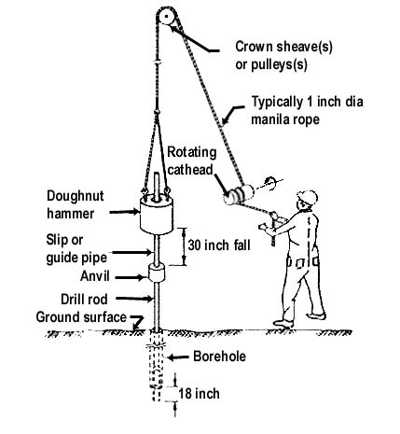
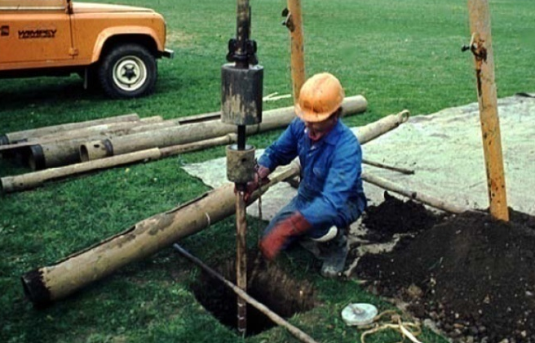
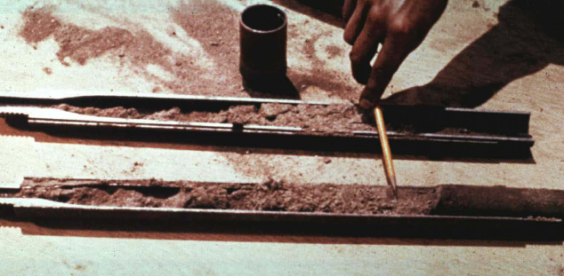
Испытания на прочность при сдвиге на месте
Стандартное испытание на проникающую способность - SPT
Испытание для измерения плотности почвы.
Он включает в себя трубку малого диаметра с режущим башмаком, известную как "пробоотборник с раздвоенным стволом" длиной около 650 мм, внешним диаметром 50 мм и внутренним диаметром 35 мм.
Пробоотборник вдавливается в почву динамически с помощью ударов молотка весом 63,5 кг, опущенного на 760 мм. Пробоотборник вдавливается в почву на 150 мм, затем регистрируется количество ударов, необходимых для опускания пробоотборника на каждые 75 мм до глубины 300 мм. Это значение известно как "N".
Для крупного гравия раздвоенный ствол заменяется конусом с углом 60 градусов.
В результате получается N - конт удара, необходимый для последнего из двух продвижений на 15+15+15 см,
Корекции на давление вскрышных пород, фактическую энергию для продвижения, влияние мелких частиц...
Корончатый шкив
или ролики
Обычно диам. 1 дюйм манильская верёвка
Вращающаяся кэтхед
Молоток для отбивки
Скользящая или направляющая труба
30-дюймовый отказ
Наковальня
Буровая штанга
Поверхность земли
Скважина
18 дюймов

Slide 33
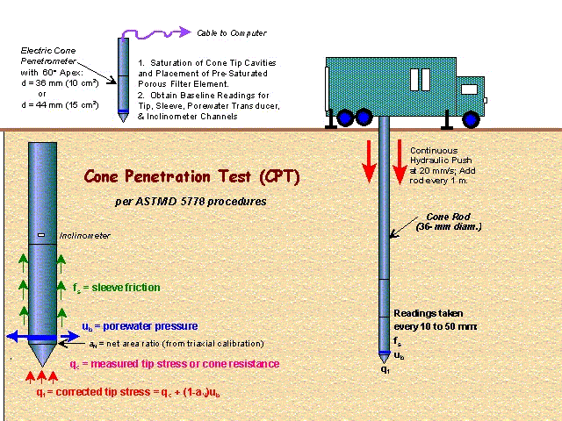
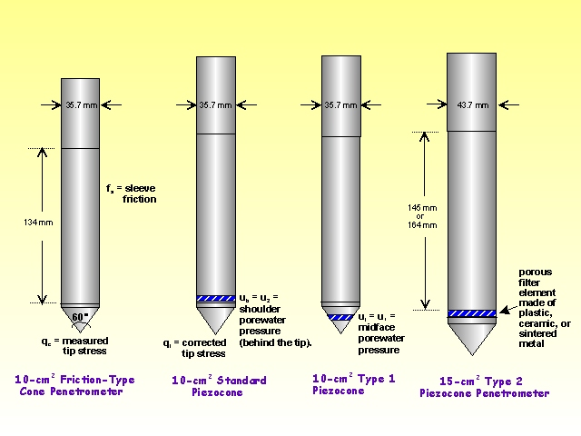
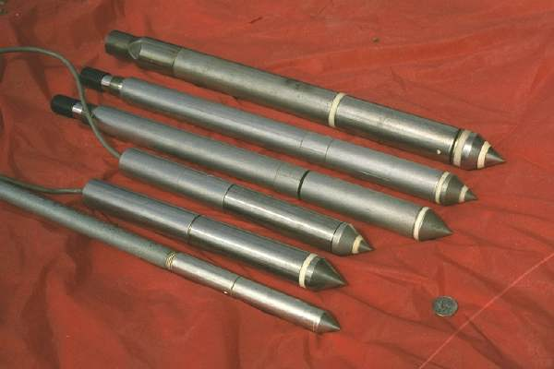
Испытания на прочность при сдвиге на месте
Компьютерный кабель
Электрический конусный пенетрометр с вершиной 60':
Конусное испытание на проникновение – CPT
Специально разработанный инструмент в виде цилиндара с конусом на вершине (определенных размеров - например, 3,6 см в диаметре) крепится к стержням и вдавливается машиной в землю с постоянной скоростью 2,0 см/с,
Измерения:
  трение о землю на специальной части корпуса прибора (ft)
  сопротивление в верхней части - на конусе при вдавливании в грунт (qc)
  поровое давление, которое развивается вокруг колышка при проникновении в грунт (u) - специальный пористый камень находится позади
1 Насыщение полостей наконечника конуса и размещение предварительно насыщенного пористого фильтрующего элемента
2 Получение исходных показаний для каналов наконечника, гильзы, поровой воды, датчика и инклинометра
Непрерывное гидротолкание со скоростью 20 мм/с Добавление стержня через каждые 1 м
Конусное испытание на проникновение
процедура
Конусный стержень
инклинометр
трение втулки
Показания снимаются через каждые 10-50 мм
давление поровых вод
коэффициент чистой площади
измеренное напряжение наконечника или сопротивление конуса
скорректированное напряжение наконечника
трение втулки
Давление поровых вод на плечевом поясе
пористый фильтрующий элемент из пластика, керамики или спеченного металла
измеренное напряжение на наконечнике
скорректированное напряжение наконечника
среднее давление поровых вод
Конусный пенетрометр фрикционного типа
Стандартный пьезоконус
Пьезоконус типа 1
Пьезоконический пенетрометр типа 2

Slide 34
Испытания на прочность при сдвиге на месте
Конусное испытание на проникновение – CPT
Свойства грунта по результатам испытаний:
  расположение слоев грунта по глубине - в соответствии с типом поведения - глина, порошок, песок, их смеси, не может быть выполнено в гравии)
  угол внутреннего трения несвязного грунта
  прочность связного грунта без деформации
  модуль сжимаемости грунта
  характеристики консолидации грунта - давление переуплотнения
Проникновение при скорости 2 мм/с
Чтение в реальном времени на экране компьютера
Песок
Глина
Глубина
Заглубленная кора
Глина
Напряжение вершины конуса
Трение втулки
Пластовое давление

Slide 35
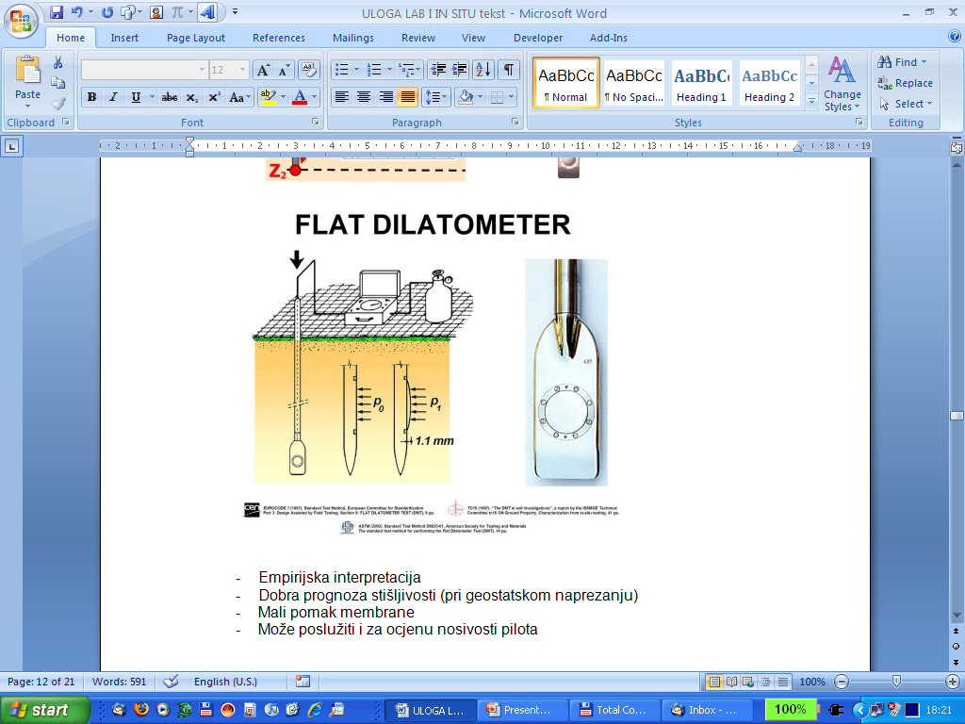

Испытания на прочность при сдвиге на месте
Дилатометр МАРЧЕТТИ - DMT
в скважине или без нее (сам прибор вдавливается в землю или забивается).
Через каждые 20 или более см продвижение останавливается, затем измеряется давление, необходимое для возвращения мембраны прибора на поверхность (прижатую грунтом) (значение p0).
Затем из этой плоскости в грунт выталкивается еще 1,1 мм и измеряется давление p1.
Давления p0 и p1 используются для интерпретации свойств почвы.
Индекс материала
Модуль упругости
Прочность на сдвиг при нерастяжении
Индекс горизонтального напряжения
глина
ил
песок

Slide 36




Испытания на прочность при сдвиге на месте
Блок управления
Испытание с помощью манометра - PMT
чрезвычайно чувствителен к качеству бурения
различные типы мембран - различное поведение
Используется в горных породах и в почве
Кривая напряжение-деформация
Используется для проектирования фундамента на сваях
Сложное и дорогое тестирование
Коаксиальная трубка
Грунтовая поверхность
Баллон для сжатого газа
зонд
псевдоупругая фаза
пластическая фаза
объёмное расширение
Давление

Slide 37


Испытания на прочность при сдвиге на месте
Лопастные стержни малого диаметра
Испытание на сдвиг лопасти - VST
Для грунтов с cu≤ 100 kPa
Возможные ошибки в алевритовых глинах
Чувствителен к скорости вращения
Поправки на пластичность грунта
В мягких глинах эталонное испытание на прочность без деформации
Пиковая и остаточная прочность
Трение на стержнях возникает во время вращения.
Внешний корпус
1. Переместите лопасть на желаемую глубину испытания. Во время проталкивания лопасть находится внутри защитной капсулы
2. Надавите на внутренние стержни, чтобы выдвинуть лопасть за пределы капсулы. Вращайте лопастные стержни со скоростью 6' в минуту. Измерьте пиковый крутящий момент
3. Поверните стержень еще на 20 оборотов
4. Повторите шаг 2 для измерения прочности восстановленного грунта. Верните лопасть в капсулу и продвиньте на следующую глубину
Капсула
Высота лезвия
Диаметр лезвия
Устройство, измеряющее требуемый крутящий момент
Измерительная головка
Тип испытания полевого флюгера SGI
Обсадная труба
Стержень
Лопасть
Количество вращений

